Slide 1
Android移动应用程序开发教程
第3章 基本控件与布局管理器

Slide 2

第3章 基本控件与布局管理器
1
View类概述
2
常见布局
3
Android常见的基本控件
4
简单的UI设计案例

Slide 3
3.1 控件概述
设计手机用户界面应解决的问题
需要界面设计与程序逻辑完全分离，这样不仅有利于他们的并行开发，而且在后期修改界面时，也不用再次修改程序的逻辑代码
根据不同型号手机的屏幕解析度、尺寸和纵横比各不相同，自动调整界面上部分控件的位置和尺寸，避免因为屏幕信息的变化而出现显示错误
能够合理利用较小的屏幕显示空间，构造出符合人机交互规律的用户界面，避免出现凌乱、拥挤的用户界面

Slide 4
6.1 用户界面基础
Android已经解决了前两个问题，使用XML文件描述用户界面；资源文件独立保存在资源文件夹中；对界用户面描述非常灵活，允许不明确定义界面元素的位置和尺寸，仅声明界面元素的相对位置和粗略尺寸。

Slide 5
3.1 控件概述
Android系统的界面控件分为定制控件和系统控件
定制控件是用户独立开发的控件，或通过继承并修改系统控件后所产生的新控件。能够为用户提供特殊的功能或与众不同的显示需求方式
系统控件是Android系统提供给用户已经封装的界面控件。提供在应用程序开发过程中常见功能控件。系统控件更有利于帮助用户进行快速开发，同时能够使Android系统中应用程序的界面保持一致性

Slide 6
3.1.1 控件的构成
Android的控件，一般是在res/layout下的布局文件中声明。每个控件都有自己的id，还有在布局中，显示的宽度（layout_width）和高度（layout_height）。除此之外，每个控件还有自己特有的属性，更进一步的规范了控件在布局中的显示效果。控件就是通过这些属性的设置来实现的。

Slide 7
3.1.3 方法和事件的使用
控件在布局文件中声明后，然后需要在 Activity中，通过使用 super.setContentView(R.layout.某布局 layout 文件名)来加载布局文件。在 Activity 中获取控件的引用，需要使用 super.findViewById(R.id.控件的ID)，接着就可以使用这个引用对控件进行操作，例如添加监听，设置内容等。
Activity是Android中最常用的组件，在一个Android应用中，一个Activity就是一个单独的界面。每一个Activity被给予一个窗口，在上面可以添加任意控件。窗口通常充满屏幕，但也可以小于屏幕而浮于其它窗口之上。

Slide 8
3.1 widget包与控件
控件是Android用户界面中的组成元素。
View（视图）
每个View的子类对象都是android.view.View类的一个实例。
View对象是一个数据体，它的属性存储了用于屏幕上一块矩形区域的布局参数及内容。
View是所有可视化窗体控件的基类。
所有可视控件都继承View类属性。
View
TextView
各种控件类…
ViewGroup
LinearLayout
各种布局类…
类的继承关系

Slide 9
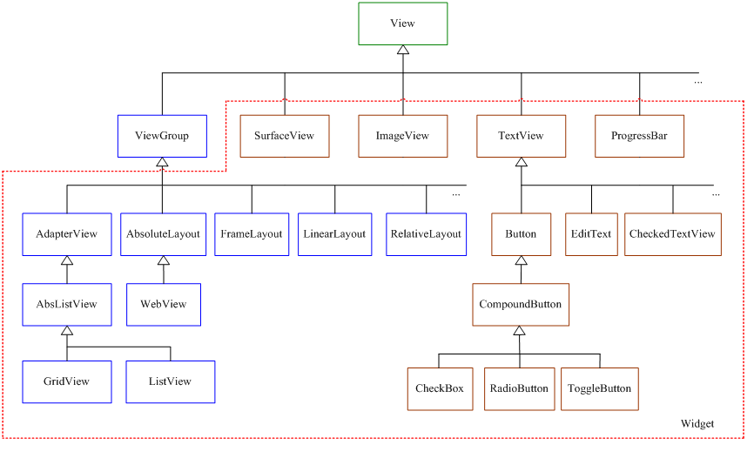
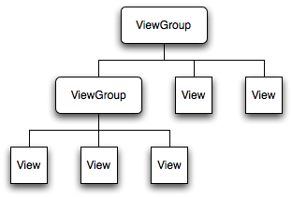
Android的UI层次体系（View Hierarchy）

Slide 10
3.1 widget包与控件
ViewGroup
ViewGroup（视图组）是android.view.Viewgroup的一个实例，是一特殊类型的视图，可以视为View的容器。
ViewGroup的子控件既可以是View类，也可以是ViewGroup类。
使用ViewGroup可以创建比较复杂的界面元素。
控件对象的组织方式

Slide 11
3.1 widget包与控件
关于View类的属性
View类常用的属性
所有可视控件都继承View类属性。
属性 | 含义
android:background | 设置背景
android:clickable | 设置View是否响应单击事件
android:visible | 控制View的可见性
android:focusable | 控件View是否可以获取焦点
android:id | 为View设置标识符，可通过findViewById方法获取

Slide 12
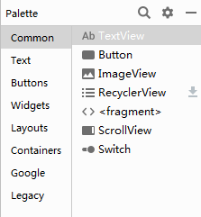
3.1 widget包与控件
Widget
Widget是为构建用户交互界面提供服务的视图对象。
Widget类是View类的子类。
Android的可视控件都在android.widget包内。
Widget常用的控件包括：
文本控件如：TextView、EditText
按钮控件如：Button、ImageButton
选择控件如： Checkbox、RadioButton
图片显示控件如：ImageView
时钟控件：AnalogClock、DigitalClock
日期与时间选择控件：DatePicker、TimePicker
……

Slide 13
3.1 widget包与控件
控件的属性
属性名 | 简介 | 取值信息
android：id | 控件的ID，具有唯一性 | 自定义
android:layout_width | 控件宽度 | 系统值： fill_parent填充（充满）父容器， match_parent匹配父容器 wrap_content包围内容 自定义值： 直接指定控件尺寸
android:layout_height | 控件高度
android:text | 显示的文本信息 | 引用value中字符串，或直接指定字符串值
android:background | 设定背景图片或颜色 | 引用drawable中的图片，或直接给出RGB颜色
android:textColor | 文字颜色
android:textSize | 文字大小
android:textStyle | 文字风格 | normal、bold、italic
android:maxLines | 最大行数
android:gravity | 文字的对齐方式 | top、bottom、left、right等
android:password | 文本输入框是否是密码 | true、false
android:selectAllOnFocus | 文本输入框在获得焦点时全选文字 | true、false
android:inputType | 文本输入框的输入内容 | number、date、time等
android:textAppearance | 文字的显示大小 | ?android:attr/textAppearanceLarge等系统值
android:padding | 内容距控件边缘的填充间距
android:onClick | 控件单击是执行的方法 | 方法名
android:layout_gravity | 控件在父容器中的对齐方式 | top、bottom、left、right等
android:layout_margin | 距离其他控件的边缘

Slide 14
3.1 widget包与控件
从Android 2.2开始fill_parent改名为match_parent ，从API Level为8开始可以直接用match_parent来代替fill_parent。他们的定义本质是一样的，均为-1，只是换了个别名，可能是为了更准确些。
属性padding与layout_margin的区别：
padding是站在父View的角度描述问题的，它规定它里面的内容必须与这个父View边界的距离。
layout_margin则是站在自己的角度描述问题的，规定自己和其他（上下左右）的View之间的距离。

Slide 15
3.2 Form Widgets
属性gravity与layout_gravity的区别：
android:gravity用于设置这个View内的所有子元素的对齐方式。
android:layout_gravity用于设置这个View在其父容器中的对齐方式。
android:layout_gravity和android:gravity可设置的属性：
center_horizontal：水平居中
center_vertical：垂直居中
Center：在水平和垂直两个方向居中
left：设置到左侧
right：设置到右侧
top：设置到顶端
bottom：设置到底端

Slide 16
TextView
TextView
TextView继承自View。
TextView在android.widget.TextView包中定义。
功能：向用户显示文本内容。
TextView显示的文本只能在初始设置时或在程序中修改。
属性， 见下表：

Slide 17
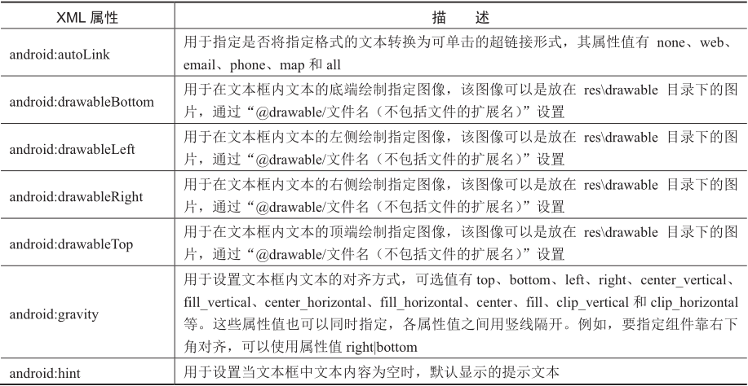
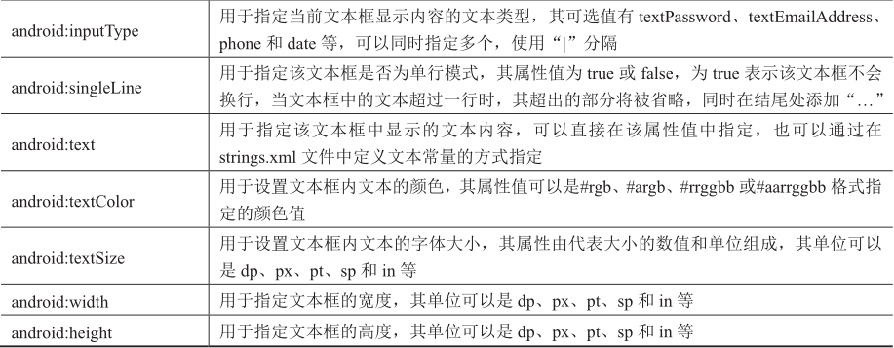

Slide 18
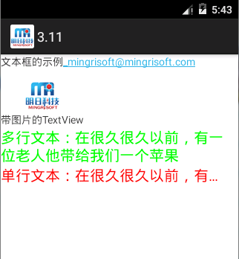
TextView
TextView实例
<!-- res/layout/activity_main.xml -->
<?xml version="1.0" encoding="utf-8"?>
<LinearLayout xmlns:android="http://schemas.android.com/apk/res/android"
android:orientation="vertical"
android:layout_width="fill_parent"
android:layout_height="fill_parent" >
<TextView
android:layout_width="wrap_content"
android:layout_height="wrap_content"
android:text="@string/hello"
android:autoLink="email"
android:height="30dp" />
<TextView
android:layout_width="wrap_content"
android:id="@+id/textView1"
android:text="带图片的TextView"
android:drawableTop="@drawable/icon"
android:layout_height="wrap_content" />

Slide 19
TextView
TextView实例
<!-- res/layout/activity_main.xml(续) -->
<TextView
android:id="@+id/textView2"
android:textColor="#0f0"
android:textSize="20dp"
android:text="多行文本：在很久很久以前，有一位老人他带给我们一个苹果"
android:width="300dp"
android:layout_width="wrap_content"
android:layout_height="wrap_content" />
<TextView
android:id="@+id/textView3"
android:textColor="#f00"
android:textSize="20dp"
android:text="单行文本：在很久很久以前，有一位老人他带给我们一个苹果"
android:width="300dp"
android:singleLine="true"
android:layout_width="wrap_content"
android:layout_height="wrap_content" />
</LinearLayout>

Slide 20
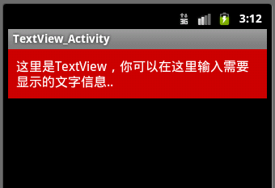
TextView
在布局文件中定义TextView
<LinearLayout xmlns:android="http://schemas.android.com/apk/res/android"
android:orientation="vertical"
android:layout_width="fill_parent"
android:layout_height="fill_parent"
<TextView
android:id="@+id/text_view"
android:layout_width="fill_parent“
android:layout_height="wrap_content"
android:textSize="16sp"
android:textColor="#ffffff"
android:padding="10dip"
android:background="#cc0000"
android:text="这里是TextView，你可以在这里输入需要显示的文字信息.."
/>
</LinearLayout>

Slide 21
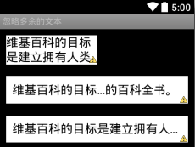
3.2 Form Widgets
在未显示完的文本后面加省略号（…）
<?xml version="1.0" encoding="utf-8"?>
<LinearLayout xmlns:android="http://schemas.android.com/apk/res/android"
android:orientation="vertical" android:layout_width="fill_parent"
android:layout_height="fill_parent">
<TextView android:id="@+id/textview1" android:layout_width="150dp"
android:layout_height="wrap_content" android:text="维基百科的目标是建立拥有人类全部知识的百科全书。"
android:singleLine="false" android:maxLines="2" android:ellipsize="start"
android:background="#FFF" android:textColor="#000" android:textSize="20dp"
android:layout_margin="10dp" />

Slide 22
3.2 Form Widgets
//续前
<TextView android:id="@+id/textview2" android:layout_width="fill_parent"
android:layout_height="wrap_content" android:text="维基百科的目标是建立拥有人类全部知识的百科全书。"
android:singleLine="true" android:ellipsize="middle"
android:background="#FFF" android:textColor="#000" android:textSize="20dp"
android:layout_margin="10dp" android:padding="10dp" />
<TextView android:id="@+id/textview3" android:layout_width="fill_parent"
android:layout_height="wrap_content" android:text="维基百科的目标是建立拥有人类全部知识的百科全书。"
android:singleLine="true" android:ellipsize="end" android:background="#FFF"
android:textColor="#000" android:textSize="20dp"
android:layout_margin="10dp" android:padding="10dp" />
</LinearLayout>

Slide 23
控制UI界面
在布局文件中定义TextView
第2行android:id属性声明了TextView的ID，这个ID主要用于在代码中引用这个TextView对象
“@+id/Text_View”表示所设置的ID值
@表示后面的字符串是ID资源
加号（+）表示需要建立新资源名称，并添加到R.java文件中
斜杠后面的字符串（TextView01）表示新资源的名称
如果资源不是新添加的，或属于Android框架的ID资源，则不需要使用加号（+），但必须添加Android包的命名空间，例如android:id="@android:id/empty"

Slide 24
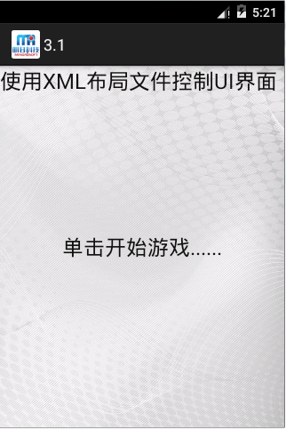
控制UI界面的三种方式
使用XML布局文件控制UI界面
<!-- res/layout/activity_main.xml -->
<?xml version="1.0" encoding="utf-8"?>
<FrameLayout xmlns:android="http://schemas.android.com/apk/res/android"
android:layout_width="fill_parent“ android:layout_height="fill_parent"
android:background=“@drawable/background” >
<TextView
android:layout_width="fill_parent" android:layout_height="wrap_content"
android:text=“使用XML布局文件控制UI界面"
<TextView
android:id="@+id/starttext"
android:layout_gravity="center_vertical|center_horizontal"
android:text=“单击开始游戏……"
android:layout_width="wrap_content" android:layout_height="wrap_content"
</FrameLayout>
//MainAcitivity.java
public class MainActivity extends Activity {
@Override
public void onCreate(Bundle savedInstanceState) {
super.onCreate(savedInstanceState);
setContentView(R.layout.activity_main);
}
}

Slide 25
控制UI界面的三种方式
在Java代码中控制UI界面
在Java代码中控制UI界面包括以下步骤：
（1）创建布局管理器，可以是帧布局管理器、表格布局管理器、线性布局管理器和相对布局管理器等，并且设置布局管理器的属性。例如，为布局管理器设置背景图片等。
（2）创建具体的组件，可以是TextView、ImageView、EditView和Button等任何Android提供的组件，并且设置组件的布局和各种属性。
（3）将创建的具体组件添加到布局管理器中。

Slide 26
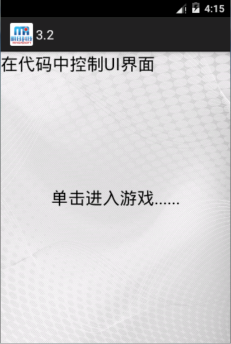
控制UI界面的三种方式
在Java代码中控制UI界面
//MainAcitivity.java
public class MainActivity extends Activity {
@Override
public void onCreate(Bundle savedInstanceState) {
super.onCreate(savedInstanceState);
FrameLayout frameLayout = new FrameLayout(this); // 创建帧部局管理器
frameLayout.setBackgroundResource(R.drawable.background); // 设置背景
setContentView(frameLayout); // 设置在Activity中显示frameLayout
TextView text1 = new TextView(this);
text1.setText("在代码中控制UI界面"); // 设置显示的文字
text1.setTextSize(TypedValue.COMPLEX_UNIT_SP, 24); // 设置文字大小，单位为sp
text1.setTextColor(Color.rgb(1, 1, 1)); // 设置文字的颜色
frameLayout.addView(text1); // 将text1添加到布局管理器中
TextView text2 = new TextView(this);
text2.setText("单击进入游戏......"); // 设置显示文字
text2.setTextSize(TypedValue.COMPLEX_UNIT_SP, 24); // 设置文字大小，单位为sp
text2.setTextColor(Color.rgb(1, 1, 1)); // 设置文字的颜色
LayoutParams params = new LayoutParams(
ViewGroup.LayoutParams.WRAP_CONTENT,
ViewGroup.LayoutParams.WRAP_CONTENT); // 创建保存布局参数的对象
params.gravity = Gravity.CENTER_HORIZONTAL | Gravity.CENTER_VERTICAL; // 设置居中显示
text2.setLayoutParams(params); // 设置布局参数
frameLayout.addView(text2);// 将text2添加到布局管理器中
}
}

Slide 27
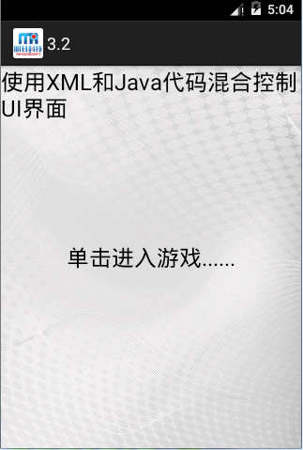
控制UI界面的三种方式
使用XML和Java代码混合控制UI界面
<!-- res/layout/activity_main.xml -->
<?xml version="1.0" encoding="utf-8"?>
<FrameLayout xmlns:android="http://schemas.android.com/apk/res/android"
android:layout_width="fill_parent"
android:layout_height="fill_parent"
android:background="@drawable/background“
android:id=“@+id/layout”
>
<!-- 添加提示文字 -->
<TextView
android:layout_width="fill_parent"
android:layout_height="wrap_content"
android:text=“使用XML和Java代码混合控制 UI界面"
style="@style/text"
/>
</FrameLayout>

Slide 28
控制UI界面的三种方式
使用XML和Java代码混合控制UI界面
// MainActivity.java
public class MainActivity extends Activity {
@Override
public void onCreate(Bundle savedInstanceState) {
super.onCreate(savedInstanceState);
setContentView(R.layout.activity_main);
FrameLayout layout = (FrameLayout) findViewById(R.id.layout);
TextView text2 = new TextView(this);
text2.setText("单击进入游戏......"); // 设置显示文字
text2.setTextSize(TypedValue.COMPLEX_UNIT_SP, 24); // 设置文字大小，单位为sp
text2.setTextColor(Color.rgb(1, 1, 1)); // 设置文字的颜色
LayoutParams params = new LayoutParams(
ViewGroup.LayoutParams.WRAP_CONTENT,
ViewGroup.LayoutParams.WRAP_CONTENT); // 创建保存布局参数的对象
params.gravity = Gravity.CENTER_HORIZONTAL | Gravity.CENTER_VERTICAL; // 设置居中显示
text2.setLayoutParams(params); // 设置布局参数
frameLayout.addView(text2);// 将text2添加到布局管理器中
}
}

Slide 29
控制UI界面的三种方式
说明：
完全通过XML布局文件控制UI界面，实现比较方便快捷，但是有失灵活；而完全通过Java代码控制UI界面，虽然比较灵活，但是开发过程比较繁琐。
通常把变化小、行为比较固定的组件放在XML布局文件中，把变化多、行为控制比较复杂的组件交给Java代码来管理。

Slide 30
3.2 Form Widgets
按钮控件（Button和ImageButton）
Button
Button继承自TextView 。
Button上显示文本。
Button的背景可以改变颜色，或显示图片。
ImageButton
ImageButton继承自ImageView。
ImageButton 上显示图片，没有Text属性。
ImageButton也具有背景色，为了不影响图片的显示，一般要将其背景色设置为透明。
ImageButton在未被按下和被按下不同状态通常要设置不同的图片，以示区别。

Slide 31
3.2 Form Widgets
Button和ImageButton
响应点击事件
XML设置android:onClick
在代码里注册View.OnClickListener监听器
XML实现
<Button android:text="Button" android:id="@+id/button1"
…
android:onClick="buttonClicked"/>
在Activity中实现，以View作为参数
public void buttonClicked(View view)
{
tv.setText("Button Pressed: " + i);
i ++;
}

Slide 32
3.2 Form Widgets
Button和ImageButton
按钮响应点击事件：添加点击事件的监听器
第3行代码中button对象通过调用setOnClickListener()函数，注册一个点击（Click）事件的监听器View.OnClickListener()
第4行代码是点击事件的回调函数
第5行代码将TextView的显示内容更改为“Button按钮”
final TextView textView = (TextView)findViewById(R.id.TextView01); Button button = (Button)findViewById(R.id.button01); button.setOnClickListener(new View.OnClickListener() { public void onClick(View view) { textView.setText("Button按钮"); } }); ImageButton imageButton = (ImageButton)findViewById(R.id.imageButton01); imageButton.setOnClickListener(new View.OnClickListener() { public void onClick(View view) { textView.setText("ImageButton按钮"); } });

Slide 33
3.2 Form Widgets
Button和ImageButton
View.OnClickListener()
View.OnClickListener()是View定义的点击事件的监听器接口，并在接口中仅定义了onClick()函数
当Button从Android界面框架中接收到事件后，首先检查这个事件是否是点击事件，如果是点击事件，同时Button又注册了监听器，则会调用该监听器中的onClick()函数
每个View仅可以注册一个点击事件的监听器，如果使用setOnClickListener()函数注册第二个点击事件的监听器，之前注册的监听器将被自动注销
多个按钮注册到同一个点击事件的监听器上，代码如下

Slide 34
3.2 Form Widgets
Button和ImageButton
第1行至第12行代码定义了一个名为buttonListener的点击事件监听器
第13行代码将该监听器注册到Button上
第14行代码将该监听器注册到ImageButton上
Button.OnClickListener buttonListener = new Button.OnClickListener(){ @Override public void onClick(View v) { switch(v.getId()){ case R.id.Button01: textView.setText("Button按钮"); return; case R.id.ImageButton01: textView.setText("ImageButton按钮"); return; } }}; button.setOnClickListener(buttonListener); imageButton.setOnClickListener(buttonListener);

Slide 35
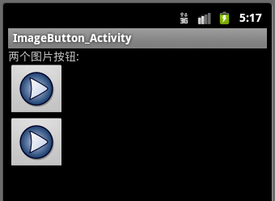
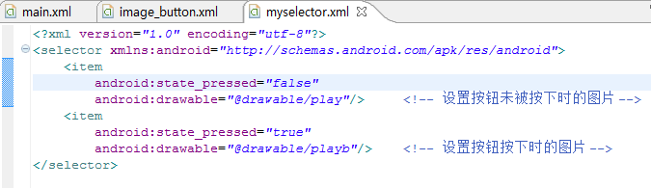
3.2 Form Widgets
在布局文件中定义ImageButton
<ImageButton
android:id="@+id/image_button1"
android:src="@drawable/play"
android:layout_width="wrap_content"
android:layout_height="wrap_content"/>
<ImageButton
android:id="@+id/image_button2"
android:src="@drawable/myselector"
android:layout_width="wrap_content"
android:layout_height="wrap_content"/>

Slide 36
3.2 Form Widgets
复选与单选按钮控件
CheckBox与RadioButton都继承自CompoundButton。
CheckBox
复选框按钮 。
RadioButton
单选按钮。
一组单选按钮需要编制到一个RadioGroup中。
CheckBox与RadioButton的常用方法
方法名称 | 说明
isChecked() | 判断控件是否为选中状态，选中则返回True。
setChecked() | 通过参数传入，设置控件是否为选中状态。
performClick() | 调用OnClickListener监听器，即模拟一次单击操作。
setOnCheckedChangeListener() | 为控件设置OnCheckedChangeListener监听器。

Slide 37
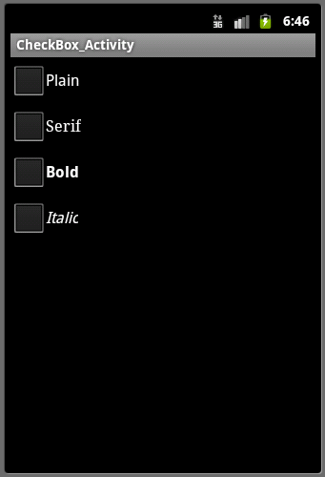
3.2 Form Widgets
在布局文件中定义CheckBox
<CheckBox android:id="@+id/plain_cb"
android:text="Plain"
android:layout_width="wrap_content"
android:layout_height="wrap_content"
/>
<CheckBox android:id="@+id/serif_cb"
android:text="Serif"
android:layout_width="wrap_content"
android:layout_height="wrap_content"
android:typeface="serif"
/>
<CheckBox android:id="@+id/bold_cb"
android:text="Bold"
android:layout_width="wrap_content"
android:layout_height="wrap_content"
android:textStyle="bold"
/>
<CheckBox android:id ="@+id/italic_cb"
android:text="Italic"
android:layout_width="wrap_content"
android:layout_height="wrap_content"
android:textStyle="italic"
/>

Slide 38
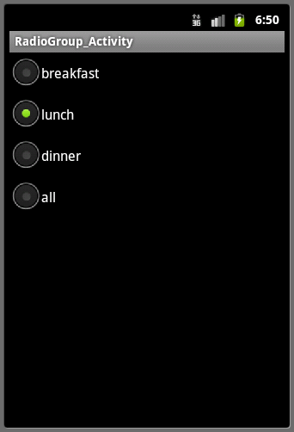
3.2 Form Widgets
在布局文件中定义RadioButton
<RadioGroup
android:layout_width="fill_parent"
android:layout_height="wrap_content"
android:orientation="vertical"
android:checkedButton="@+id/lunch"
android:id="@+id/menu">
<RadioButton
android:text="breakfast"
android:id="@+id/breakfast"
/>
<RadioButton
android:text="lunch"
android:id="@id/lunch" />
<RadioButton
android:text="dinner"
android:id="@+id/dinner" />
<RadioButton
android:text="all"
android:id="@+id/all" />
</RadioGroup>

Slide 39
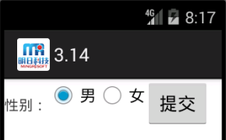
3.2 Form Widgets
RadioButton示例
<LinearLayout
xmlns:android="http://schemas.android.com
/apk/res/android"
android:orientation="horizontal"
android:layout_width="wrap_content"
android:layout_height="wrap_content"
>
<TextView
android:layout_width="wrap_content"
android:layout_height="wrap_content"
android:text="性别："
android:height="50px" />
<RadioGroup
android:id="@+id/radioGroup1"
android:orientation="horizontal"
android:layout_width="wrap_content"
android:layout_height="wrap_content">
<RadioButton
android:layout_height="wrap_content"
android:id="@+id/radio0"
android:text="男"
android:layout_width="wrap_content"
android:checked="true"/>
<RadioButton
android:layout_height="wrap_content"
android:id="@+id/radio1"
android:text="女"
android:layout_width="wrap_content"/>
</RadioGroup>
<Button android:text="提交“
android:id=“@+id/button1”
android:layout_width=“wrap_content”
android:layout_height="wrap_content">
</Button>
</LinearLayout>

Slide 40
3.2 Form Widgets
RadioButton示例
获取单选按钮组中选中项的值，有以下两种方法：
（1）在改变单选按钮组的值时获取
//获取单选按钮组
final RadioGroup sex = (RadioGroup) findViewById(R.id.radioGroup1);
//为单选按钮组添加事件监听
sex.setOnCheckedChangeListener(new OnCheckedChangeListener() {
@Override
public void onCheckedChanged(RadioGroup group, int checkedId) {
//获取被选择的单选按钮
RadioButton r = (RadioButton) findViewById(checkedId);
Log.i("单选按钮", "您的选择是：" + r.getText());
}
});

Slide 41
3.2 Form Widgets
RadioButton示例
获取单选按钮组中选中项的值，有以下两种方法：
（2）单击“确认”按钮时获取
final RadioGroup sex = (RadioGroup) findViewById(R.id.radioGroup1);
Button button = (Button) findViewById(R.id.button1); //获取提交按钮
//为提交按钮添加单击事件监听
button.setOnClickListener(new OnClickListener() {
@Override
public void onClick(View v) {
//通过for循环遍历单选按钮组
for (int i = 0; i < sex.getChildCount(); i++) {
RadioButton r = (RadioButton) sex.getChildAt(i);
if (r.isChecked()) { //判断单选按钮是否被选中
Log.i(“按钮", "性别：" + r.getText());
break; //跳出for循环
}
}
}
});

Slide 42
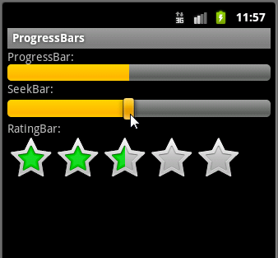
3.2 Form Widgets
进度条与滑块
ProgressBar是一种列表视图进度条控件。通过启动一个后台线程定时更改进度数据。
SeekBar是滑块控件，继承自ProgressBar。用来接收用户拖拉进度条的滑块操作，通常与进度条联合使用。
RatingBar是五星形滑块进度条控件。
例：在屏幕中放置一个ProgressBar，SeekBar和RatingBar，并且可以同步移动。

Slide 43
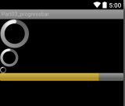
3.2 Form Widgets
ProgressBar示例
<ProgressBar
android:id="@+id/progressBar1"
style="?android:attr/progressBarStyleLarge"
android:layout_width="wrap_content"
android:layout_height=“wrap_content” />
<ProgressBar
android:id="@+id/progressBar2"
android:layout_width="wrap_content"
android:layout_height="wrap_content" />
<ProgressBar
android:id="@+id/progressBar3"
style="@android:style/Widget.ProgressBar.Small"
android:layout_width="wrap_content"
android:layout_height="wrap_content" />
<ProgressBar
android:id="@+id/progressBar4"
style="?android:attr/progressBarStyleHorizontal"
android:layout_width="fill_parent"
android:layout_height="wrap_content"
android:max="100"
android:progress="0"
android:secondaryProgress="80"
/>

Slide 44
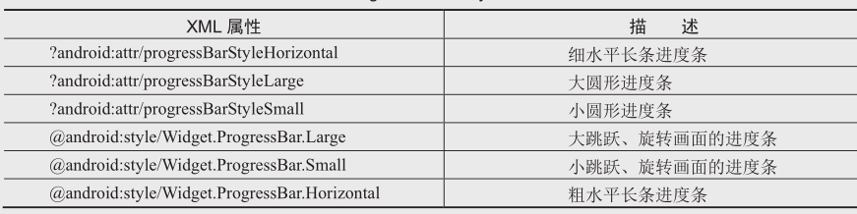
ProgressBar的style属性的可选值

Slide 45
？和@的区别
“@”的功能就是引用系统或自定义的资源。使用@表示使用固定的style，而不会跟随Theme改变。系统预定义的style可以在\platforms\android-XX\data\res\values\style.xml中找到。
使用？表示从Theme中查找引用的资源名，叫预定义样式，用在多主题时的场景，属性值会随着主题而改变。“？”所指定的属性必须在系统 主题中存在。（？需要和attr配合使用）
系统主题是在Android SDK中预定义的，见\platforms\android-xx\data\res\values\themes.xml。
例：上面的"?android:attr/progressBarStyleHorizontal”，查看\platforms\android-xx\data\res\values\themes.xml文件，可以看到：
在Theme中
<item name="progressBarStyleHorizontal">@style/Widget.ProgressBar.Horizontal</item>
Theme.Holo中为
<item name="progressBarStyleHorizontal">@style/Widget.Holo.ProgressBar.Horizontal
</item>

Slide 46
3.2 Form Widgets
EditText
EditText继承自TextView 。
EditText控件定义在android.widget.EditText包中。
功能：向用户显示文本内容，并可以对文本进行编辑。
属性：
cursorVisible：设置光标是否可见，默认可见。
lines：设置固定行数以确定EditText的高度。
maxLines：设置最大的行数。
singleLine ：设置文本框为单行模式。
maxLength：设置最大的显示长度。
scrollHorizontally：设置文本框是否可以进行水平滚动。
password：设置显示是否为密码模式。
phoneNumber：设置显示文本只能是电话号码。

Slide 47
3.2 Form Widgets
EditText的inputtype属性
Android:inputType取值 | 说明 | 取值类型
android:inputType=“number” | 输入内容为数字，虚拟键盘切换为数字输入模式 | 数值
android:inputType=“numberDecimal” | 输入内容为带小数点的浮点格式
android:inputType=“phone” | 输入内容为电话号码，虚拟键盘切换为拨号键盘
android:inputType=“datetime” | 输入内容为日期时间
android:inputType=“date” | 输入内容为日期键盘
android:inputType=“textCapWords” | 输入文本首字母大写 | 字符串
android:inputType=“textCapSentences” | 输入文本时仅第一个字母大写
android:inputType=“textAutoCorrect” | 输入文本时自动更正

Slide 48
3.2 Form Widgets
EditText的inputtype属性
//续前表
Android:inputType取值 | 说明 | 取值类型
android:inputType=“textAutoComplete” | 输入文本时自动完成 | 字符串
android:inputType=“textMultiLine” | 可以多行输入
android:inputType=“textUri” | 输入内容为网址，虚拟键盘会显示www、com等内容
android:inputType=“textEmailAddress” | 输入电子邮件地址，虚拟键盘会显示@符号
android:inputType=“textPostalAddress” | 输入内容为地址
android:inputType=“textPassword” | 密码输入框
android:inputType=“textVisiblePassword” | 可见密码输入框

Slide 49
3.2 Form Widgets
EditText
在可视化界面Graphical Layout中列出了不同类型的输入框（如密码框、数字框密码框和输入电话号码的编辑框等），只需要将其拖曳到布局文件中即可。
通过编辑框组件提供的getText()方法获取编辑框中输入的内容。例如，要获取id属性为login的编辑框的内容，代码如下：
EditText login = (EditText)findViewById(R.id.login);
String loginText = login.getText().toString();

Slide 50
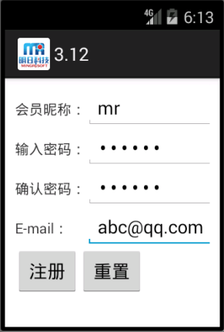
3.2 Form Widgets
EditText示例
<TableLayout xmlns:android="http://schemas.android.com/apk/res/android"
android:id="@+id/tableLayout1"
android:layout_width="fill_parent"
android:layout_height="fill_parent"
android:layout_margin="10dp"
>
//第1行
<TableRow android:id="@+id/tableRow1"
android:layout_width="wrap_content"
android:layout_height="wrap_content">
<TextView
android:layout_width="wrap_content"
android:layout_height="wrap_content"
android:inputType="textEmailAddress"
android:text="会员昵称："
android:height="50dp" />
<EditText android:id="@+id/nickname"
android:hint="请输入会员昵称"
android:layout_width="300dp"
android:layout_height="wrap_content"
android:singleLine="true"
/>
</TableRow>

Slide 51
3.2 Form Widgets
EditText示例
//续前
//第2行
<TableRow android:id="@+id/tableRow2"
android:layout_width="wrap_content"
android:layout_height="wrap_content">
<TextView
android:layout_width="wrap_content"
android:layout_height="wrap_content"
android:inputType="textEmailAddress"
android:text="输入密码："
android:height="50dp" />
<EditText android:id="@+id/pwd"
android:layout_width="300dp"
android:inputType="textPassword"
android:layout_height="wrap_content"
/>
</TableRow>

Slide 52
3.2 Form Widgets
EditText示例
//续前
//第3行
<TableRow android:id="@+id/tableRow3"
android:layout_width="wrap_content"
android:layout_height="wrap_content">
<TextView
android:layout_width="wrap_content"
android:layout_height="wrap_content"
android:inputType="textEmailAddress"
android:text="确认密码："
android:height="50dp" />
<EditText android:id="@+id/repwd"
android:layout_width="300dp"
android:layout_height="wrap_content"
android:inputType="textPassword"
/>
</TableRow>

Slide 53
3.2 Form Widgets
EditText示例
//续前
//第4行
<TableRow android:id="@+id/tableRow4"
android:layout_width="wrap_content"
android:layout_height="wrap_content">
<TextView
android:layout_width="wrap_content"
android:layout_height="wrap_content"
android:inputType="textEmailAddress"
android:text="E-mail："
android:height="50dp" />
<EditText android:id="@+id/email"
android:layout_width="300dp"
android:layout_height="wrap_content"
android:inputType="textEmailAddress"
/>
</TableRow>

Slide 54
3.2 Form Widgets
EditText示例
//续前
//第5行
<LinearLayout
android:orientation="horizontal"
android:layout_width="wrap_content"
android:layout_height="wrap_content" >
<Button android:text="注册"
android:id="@+id/button1"
android:layout_width="wrap_content"
droid:layout_height="wrap_content"/>
<Button android:text="重置"
android:id="@+id/button2"
android:layout_width="wrap_content"
android:layout_height="wrap_content"/>
</LinearLayout>
</TableLayout>

Slide 55
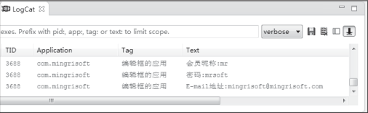
3.2 Form Widgets
EditText示例
Button button1=(Button)findViewById(R.id.button1);
button1.setOnClickListener(new OnClickListener() {
@Override
public void onClick(View v) {
//获取会员昵称编辑框组件
EditText nicknameET=(EditText)findViewById(R.id.nickname);
String nickname=nicknameET.getText().toString();//获取输入的会员昵称
//获取密码编辑框组件
EditText pwdET=(EditText)findViewById(R.id.pwd);
String pwd=pwdET.getText().toString();//获取输入的密码
//获取E-mail编辑框组件
EditText emailET=(EditText)findViewById(R.id.email);
String email=emailET.getText().toString(); //获取输入的E-mail地址
Log.i("编辑框的应用","会员昵称:"+nickname);
Log.i("编辑框的应用","密码:"+pwd);
Log.i("编辑框的应用","E-mail地址:"+email);
}
});

Slide 56
3.4 布局管理器
界面布局
界面布局（Layout）是用户界面结构的描述，定义了界面中所有的元素、结构和相互关系
声明Android程序的界面布局有两种方法
使用XML文件描述界面布局
在程序运行时动态添加或修改界面布局
用户既可以独立使用任何一种声明界面布局的方式，也可以同时使用两种方式

Slide 57
3.4 布局管理器
界面布局
使用XML文件声明界面布局的特点
将程序的表现层和控制层分离
在后期修改用户界面时，无需更改程序的源代码
用户还能够通过可视化工具直接看到所设计的用户界面，有利于加快界面设计的过程，并且为界面设计与开发带来极大的便利性

Slide 58
3.4 布局管理器
Layout
Layout（布局）是ViewGroup的实现类（即子类），为视图控件提供排列结构。
常用的布局：
FrameLayout（帧布局）
LinearLayout（线性布局）
TableLayout（表格布局）
RelativeLayout（相对布局）
GridLayout （网格布局，Android 4.0后新增）
布局参数：
布局参数定义控件的位置、尺寸等属性。
控件的位置由视图的左上点坐标、对齐方式等属性确定。
控件的尺寸由视图的宽度、高度等属性确定。

Slide 59
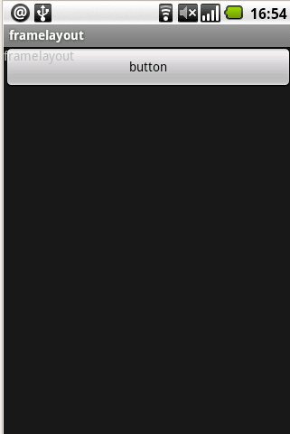
帧布局FrameLayout
FrameLayout（帧布局）
是最简单的布局方式。
从屏幕的左上角开始显示子对象。
后添加的对象覆盖前一个对象。

Slide 60
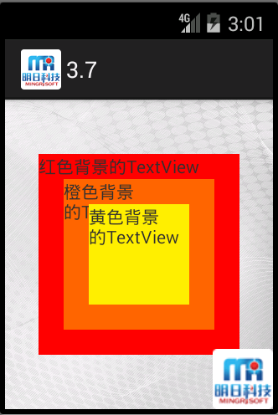
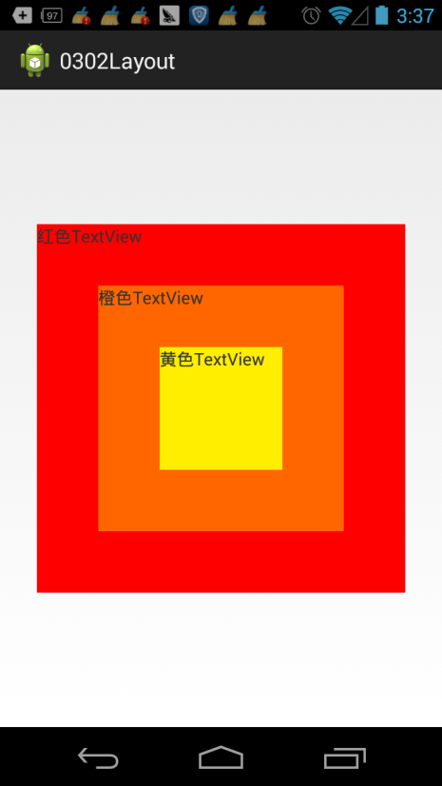
帧布局FrameLayout
帧布局的方式：
每个控件是一个帧
每个帧根据自己的gravity属性执行对齐
多个帧层叠摆放，后面的帧覆盖前面的帧
示例：
<FrameLayout
android:id="@+id/frameLayout1"
android:layout_width="fill_parent"
android:layout_height="fill_parent"
xmlns:android="http://schemas.android.com/apk/res/android"
android:background="@drawable/background"
android:foreground="@drawable/icon"
android:foregroundGravity="bottom|right"
>

Slide 61
帧布局FrameLayout
<!-- 添加居中显示的红色背景的TextView，将显示在最下层-->
<TextView android:text="红色背景的TextView"
android:id="@+id/textView1"
android:background="#FFFF0000"
android:layout_gravity="center"
android:layout_width="240px"
android:layout_height="240px"/>
<!-- 添加居中显示的橙色背景的TextView，将显示在中间层 -->
<TextView android:text="橙色背景的TextView"
android:id="@+id/textView2"
android:layout_width="180px"
android:layout_height="180px"
android:background="#FFFF6600"
android:layout_gravity="center"
/>
<!-- 添加居中显示的黄色背景的TextView，将显示在最上层 -->
<TextView android:text="黄色背景的TextView"
android:id="@+id/textView3"
android:layout_width="120px"
android:layout_height="120px"
android:background="#FFFFEE00"
android:layout_gravity="center"
/>
</FrameLayout>

Slide 62
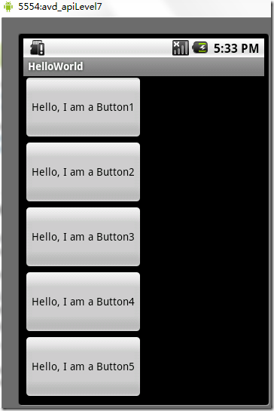
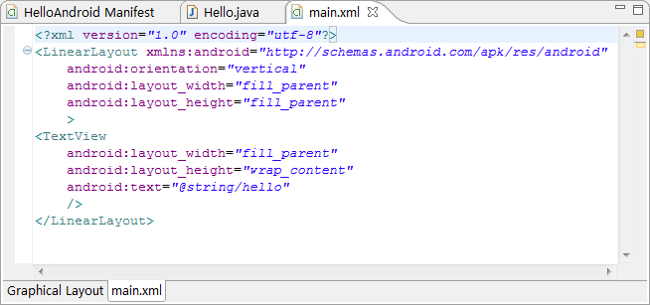
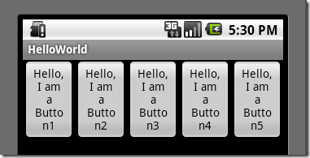
线性布局LinearLayout
LinearLayout（线性布局）
是最常用的布局方式。
以水平或垂直的方式排列子对象。
一个方向只能有一个对象。
可以嵌套：一个线性布局内还可以定义线性布局。
LinearLayout 常用属性（布局参数）：
andriod:orientation：设置排列方向
android:layout_width：设置宽
android:layout_height：设置高
android:layout_weight：设置控件的重要程度。所有控件都有一个weight值，默认为零，意思是需要显示多大的控件视图就占据多大的屏幕空间。
andriod:gravity：设置内部元素的对齐方式等。
垂直排列
填充整个屏幕宽度
按控件大小填充

Slide 63
线性布局LinearLayout
LinearLayout内部控件的android:layout_gravity属性的值是否起作用要根据<LinearLayout>标签的android:orientation属性值确定。如果android:orientation属性值为vertical，则只有center_horizontal、left、right起作用，center属性值只保留了水平居中的特性；如果将android:orientation属性值设置为horizontal，则只有center_vertical、top、bottom起作用，center只保留了垂直居中的特性。
如果要设置多个值，如让控件在屏幕的左下角，需要同时将android:layout_gravity属性值设为left和bottom。在这种情况下，两个属性值中间要用竖线（|）连接，两个属性值和竖线之间不能有任何空格、制表符等字符。

Slide 64
线性布局LinearLayout
实例 ：实现如图所示的布局文件设计
要求：并排5个按钮，按钮文字如图
项目名：Activity_LineLayout
布局文件main.xml如下：
<?xml version="1.0" encoding="utf-8"?>
<LinearLayout xmlns:android="http://schemas.android.com/apk/res/android"
android:layout_width="fill_parent"
android:layout_height="fill_parent"
android:orientation="horizontal">
<Button android:id="@+id/button1"
android:layout_width="wrap_content"
android:layout_height="wrap_content"
android:text="Hello, I am a Button1"
android:layout_weight="1“/>
……
<Button android:id="@+id/button5"
android:layout_width="wrap_content"
android:layout_height="wrap_content"
android:text="Hello, I am a Button5"
android:layout_weight="1“/>
</LinearLayout>
思考：
如果将每个Button的属性android:layout_weight="1"
删掉，会是何的显示效果？

Slide 65
线性布局LinearLayout
layout_weight属性
layout_weight属性是一个非负整数，如果该属性值大于0，线性布局会根据水平或垂直方向以及不同视图的layout_weight属性值占所有视图的layout_weight属性值之和的比例为这些视图分配自己所占用的区域，视图将按相应比例拉伸。
如果layout_weight属性值为0，视图会按原大小显示（不会被拉伸）。对于其余layout_weight属性值大于0的视图，系统将会减去layout_weight属性值为0的视图的宽度或高度，再用剩余的宽度和高度按相应的比例来分配每一个视图所占的宽度和高度。

Slide 66
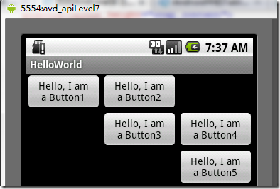
表格布局TableLayout
TableLayout（表格布局）
以多行多列的方式显示子对象。
每一行为一个TableRow 。
每一行可以拥有0个或多个的单元格（cell）。
每个单元格内是一个View对象。
TableLayout 容器不会显示行 、列 或单元格的边框线。
列的属性
Shrinkable：设置列的宽度是否可收缩，收缩指表格能够适应其父容器的大小。
Stretchable：设置列的宽度是否可拉伸，拉伸指可填满表格中空余的空间。
Collapsed：设置列是否被隐藏。

Slide 67
表格布局TableLayout
实例：实现如图所示的布局文件设计
要求：如图排列5个按钮。
项目名：Activity_TableLayout
布局文件main.xml如下：
<?xml version="1.0" encoding="utf-8"?>
<TableLayout xmlns:android="http://schemas.android.com/apk/res/android"
android:layout_width="fill_parent"
android:layout_height="fill_parent"
android:shrinkColumns="0,1,2">
<TableRow><!-- row1 -->
<Button android:id="@+id/button1"
android:layout_width="wrap_content"
android:layout_height="wrap_content"
android:text="Hello, I am a Button1"
android:layout_column="0"
/>
<Button android:id="@+id/button2"
android:layout_width="wrap_content"
android:layout_height="wrap_content"
android:text="Hello, I am a Button2"
android:layout_column="1"
/>
</TableRow>

Slide 68
表格布局TableLayout
实例：实现如图所示的布局文件设计
//续前
<TableRow><!-- row2 -->
<Button android:id="@+id/button3"
android:layout_width="wrap_content"
android:layout_height="wrap_content"
android:text="Hello, I am a Button3"
android:layout_column="1"
/>
<Button android:id="@+id/button4"
android:layout_width="wrap_content"
android:layout_height="wrap_content"
android:text="Hello, I am a Button4"
android:layout_column=“2"
/>
</TableRow>
<TableRow ><!– row3 -->
<Button android:id="@+id/button5"
android:layout_width="wrap_content"
android:layout_height="wrap_content"
android:text="Hello, I am a Button5"
android:layout_column="2"
/>
</TableRow>
</TableLayout>

Slide 69
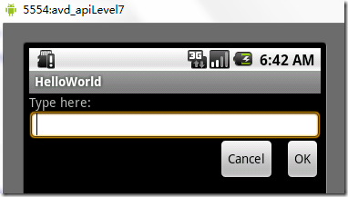
相对布局RelativeLayout
RelativeLayout（相对布局）
是设计UI的有力工具，通常用于比较复杂的布局。
相对于其他对象的位置显示子对象，常用于表单中。
如果需要使用多个嵌套的LinearLayout布局时，可以考虑使用RelativeLayout布局。

Slide 70
相对布局RelativeLayout
实例：实现如图所示的布局文件设计
项目名：Activity_RelativeLayout
控件：1个TextView，1个EditText，2个按钮。
布局文件main.xml如下：
<?xml version="1.0" encoding="utf-8"?>
<RelativeLayout xmlns:android="http://schemas.android.com/apk/res/android"
android:layout_width="fill_parent"
android:layout_height="fill_parent">
<TextView
android:id="@+id/label"
android:layout_width="fill_parent"
android:layout_height="wrap_content"
android:text="Type here:"
/>

Slide 71
相对布局RelativeLayout
实例：实现如图所示的布局文件设计
//续前
<EditText
android:id="@+id/entry"
android:layout_width="fill_parent"
android:layout_height="wrap_content"
android:background="@android:drawable/editbox_background"
android:layout_below="@id/label"/>
<Button
android:id="@+id/ok"
android:layout_width="wrap_content“
android:layout_height="wrap_content"
android:layout_below="@id/entry"
android:layout_alignParentRight="true“
android:layout_marginLeft="10dip"
android:text="OK" />
<Button
android:layout_width="wrap_content“
android:layout_height="wrap_content"
android:layout_toLeftOf="@id/ok"
android:layout_alignTop="@id/ok"
android:text="Cancel" />
</RelativeLayout>

Slide 72
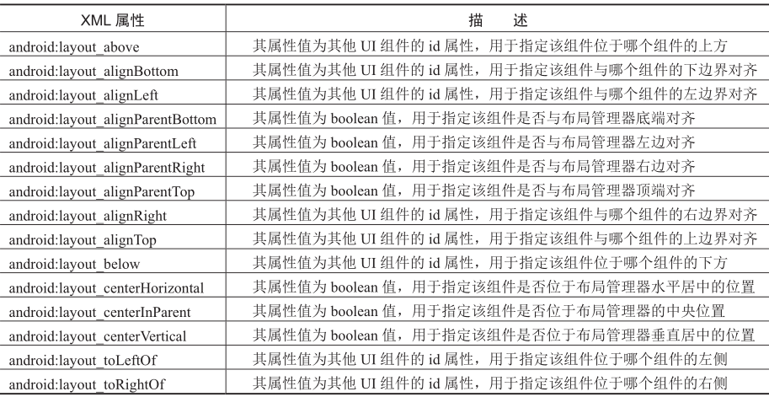
相对布局RelativeLayout
RelativeLayout 常用属性.
注意：要避免循环依赖。例如已设置父对象的排列为wrap_content，子对象就不能设置为layout_alignParentBottom.

Slide 73

约束布局ConstraintLayout
ConstraintLayout（约束布局），也被称为增强型的相对布局，2016 年由谷歌推出，可以在API 9以上的Android系统使用它。从 Android Studio 2.3 起，官方的模板默认使用 ConstraintLayout。
在UI设计中，布局嵌套得越多，设备绘制视图所需的时间和计算功耗也就越多。例如：实现下图布局，需先创建一个垂直的LinearLayout，里面放两个水平的LinearLayout，然后在水平的LinearLayout里面放TextView。这样的写法就嵌套了两层LinearLayout。
ConstraintLayout的出现主要是为了解决布局嵌套过多的问题，以灵活的方式定位和调整视图对象。它采用扁平式的布局方式，无任何嵌套，优化渲染性能。
ContraintLayout集所有其他布局的功能于一身，功能强大，使用灵活。它将成为主流布局样式，完全代替其他布局。
使用ConstraintLayout，需要在app/build.gradle文件中添加ConstraintLayout的依赖。
implementation 'com.android.support.constraint:constraint-layout:1.1.3'

Slide 74
约束布局ConstraintLayout
相对定位属性
layout_constraintLeft_toLeftOf layout_constraintLeft_toRightOf layout_constraintRight_toLeftOf layout_constraintRight_toRightOf layout_constraintTop_toTopOf layout_constraintTop_toBottomOf layout_constraintBottom_toTopOf layout_constraintBottom_toBottomOf layout_constraintBaseline_toBaselineOf layout_constraintStart_toEndOf layout_constraintStart_toStartOf layout_constraintEnd_toStartOf layout_constraintEnd_toEndOf
ConstraintLayout的更多属性和用法请以关键字“ConstraintLayout”百度网上资料。

Slide 75
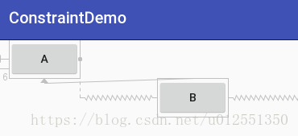
约束布局ConstraintLayout
ConstraintLayout举例
<Button
android:id="@+id/bt_1"
android:layout_width="wrap_content"
android:layout_height="wrap_content"
android:layout_marginLeft="16dp"
android:text="A"
app:layout_constraintLeft_toLeftOf="parent"/>
<Button
android:id="@+id/bt_2“
android:layout_width="wrap_content"
android:layout_height="wrap_content"
android:text="B"
app:layout_constraintLeft_toRightOf="@+id/bt_1"
app:layout_constraintRight_toRightOf="parent"
app:layout_constraintTop_toBottomOf="@id/bt_1"/>

Slide 76
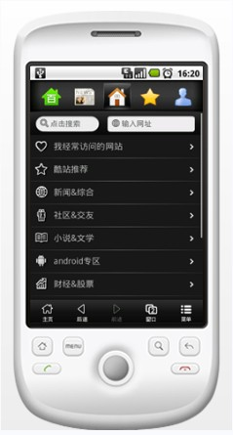
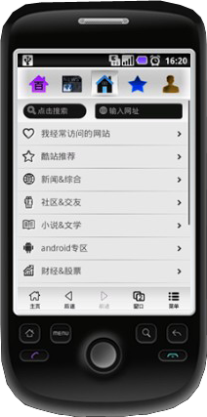
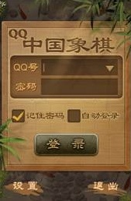
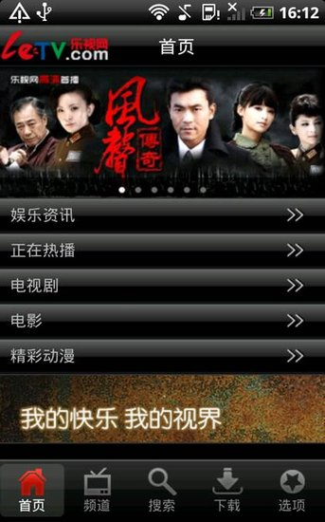
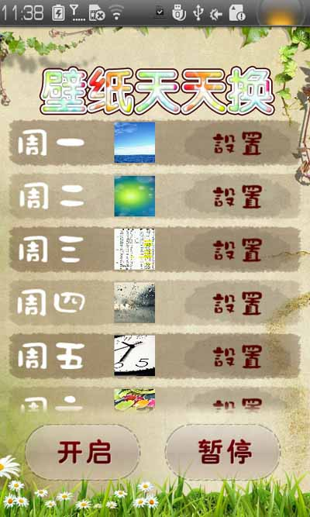
3.4 布局管理器
说说它们是什么布局，尝试设计并开发。

Slide 77
ImageView
ImageView
显示图片。
图片来源有多种途径：如资源文件的id，Drawable下的对象，Content Provider中的URI等。
常用属性
src：指定ImageView显示的图片。
scaleType：图片的放缩模式。
常用方法
setAlpha()：设置ImageView的透明度。
setSelected()：设置ImageView的选中状态。
setImageDrawable()：设置ImageView的内容为指定的Drawable对象。
setImageResource()：设置ImageView的内容为指定id的资源。
setImageBitmap()：设置ImageView的内容为指定的Bitmap对象。
setImageURI()：设置ImageView的内容为指定的URI。

Slide 78
ImageView
android:scaleType的取值：
①matrix：采用矩阵来绘图，从上到下、由左到右的顺序。
②fitXY：拉伸图片（不按比例）以填充View的宽高。
③fitStart：保持纵横比缩放图片，直到该图片能完全显示在ImageView中，缩放完成后该图片放在ImageView的左上角。
④fitCenter：保持纵横比缩放图片，直到该图片能完全显示在ImageView中，缩放完成后该图片放在ImageView的中央。
⑤ fitEnd：保持纵横比缩放图片，直到该图片能完全显示在ImageView中，缩放完成后该图片放在ImageView的右下角。
⑥ center：按原图大小显示图片，但图片宽高大于视图的宽高时，中间部分显示。
⑦ centerCrop：保持纵横比缩放图片，使得图片能完全覆盖ImageView。
⑧ centerInside：当原图宽高小于或等于视图的宽高时，按原图大小居中显示；反之保持纵横比缩放图片，以使得ImageView能完全显示该图片。

Slide 79
ImageView
使用xml属性给ImageView控件设置图片
<ImageView
android:id="@+id/iv"
android:layout_width="fill_parent"
android:layout_height="fill_parent“
android:src=“@drawable/pic4”
android:scaleType="centerInside” />
使用代码给ImageView控件设置图片
ImageView iv;
public void onCreate(Bundle savedInstanceState) {
super.onCreate(savedInstanceState);
setContentView(R.layout.layoutimageview);
iv=(ImageView) findViewById(R.id.iv);
iv.setImageResource(R.drawable.pic4);
}
setImageDrawable()
setImageResource()
setImageBitmap()
setImageURI()

Slide 80
3.5 Image
BitmapFactory创建位图的方法
decodeByteArray(byte[] data, int offset, int length)，从字节数字创建图片。
decodeFile(String pathName)，从文件路径创建图片。
decodeResource(Resources res, int id)，从res资源创建图片。
decodeStream(InputStream is)，从输入流创建图片。
读取SD卡中图片，既可以通过图片路径，也可以通过输入流。

Slide 81
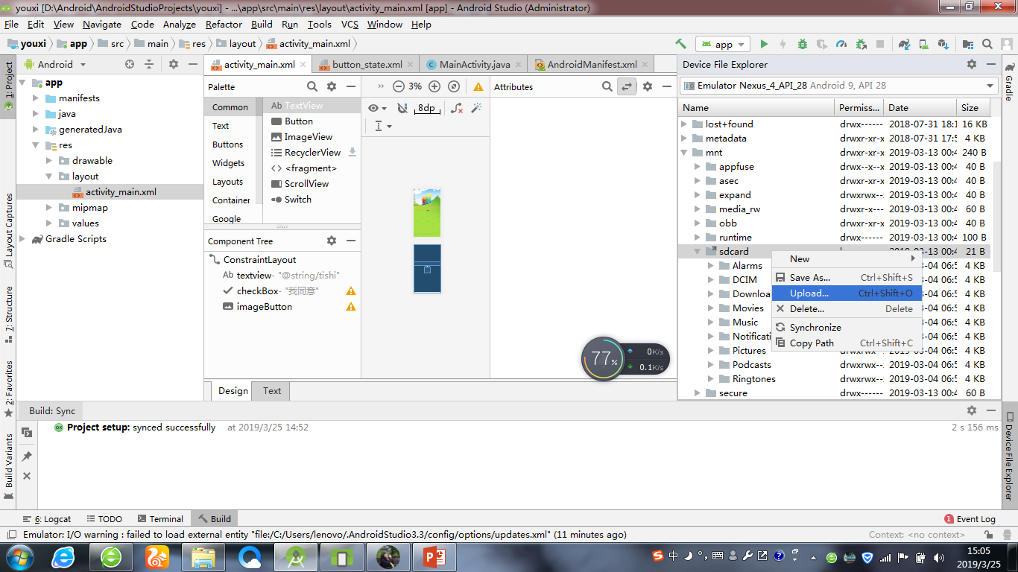
3.5 Image
向手机虚拟机的SD卡中放入图片
打开Device File Explorer视图，展开mnt文件夹，右击sdcard文件夹，在弹出的快捷菜单中选择upload..., 就可以向虚拟机的SD卡中存入文件。

Slide 82
读取SD卡中的图片示例
ImageView iv;
iv=(ImageView) findViewById(R.id.iv);
FileInputStream fis=null;
Bitmap img=null;
if(Environment.getExternalStorageState()!=null){ //如果手机插卡了
File dir =new File("/sdcard");
File pic=new File(dir,"pic6.jpg");
try {
if(dir.exists() &&pic.exists()){//资源存在
fis=new FileInputStream(pic);
Log.i("print", pic.getAbsolutePath());
img=BitmapFactory.decodeFile(pic.getAbsolutePath());//
//img=BitmapFactory.decodeStream(fis); //通过输入流构建Bitmap
iv.setImageBitmap(img);
}
} catch (FileNotFoundException e) {
e.printStackTrace();
}finally{
if(fis!=null)
try {
fis.close();
} catch (IOException e) {
e.printStackTrace();
}
}
}

Slide 83

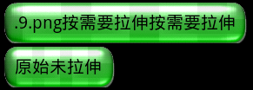
3.5 Image
Android支持的图片格式
Android支持常见的静态图片格式，如：PNG、9.PNG、JPG和GIF格式等。
9Patch图片
9Patch图片是一种特殊的图片，以“.9.png”结尾的。
9Patch图片可以实现部分拉伸，这种图片与通常的只以“.png”结尾的图片不一样，如果直接拉伸普通的PNG图会有失真现象出现。
9Patch图片通常被用作背景图。
9Patch图与一般PNG图的比较：

Slide 84
3.5 Image
编辑9patch图片
Android SDK中提供了一个生成9patch格式图像的工具draw9patch：SDK安装路径\tools\draw9patch.bat。使用draw9patch编辑png图像时会在图像的四周各加一个像素宽度的区域。9patch格式的图像的编辑可以控制如下两个行为：
拉伸区域。水平拉伸区域通过上边多出的一个像素的区域控制，垂直拉伸区域通过左侧多出的一个像素的区域控制。
输出内容（包括文本、视图等）区域。水平输出内容的区域由下边多出的一个像素的区域控制，垂直输出内容的区域由右侧多出的一个像素的区域控制。

Slide 85
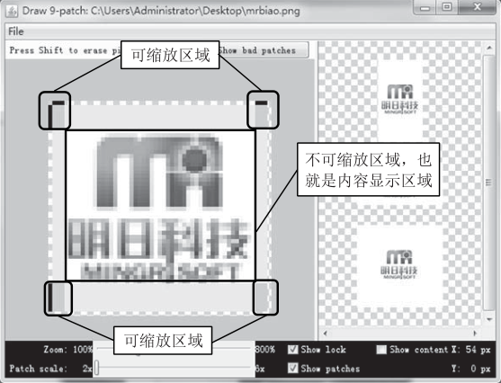
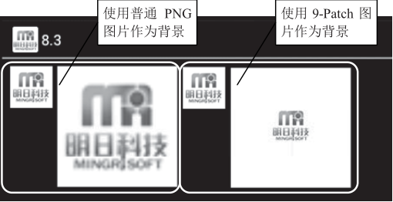
3.5 Image
编辑9patch图片
在图片四周多出的一圈一个像素的区域称为可操作区域。在该可操作区域上单击，可以绘制一个像素的黑线，水平方向黑线与垂直方向黑线的交集为可缩放区域，在已经绘制的黑线上单击鼠标右键（或者按下shift键后单击），可以清除已经绘制的内容。

Slide 86
3.5 Image
StateListDrawable资源
StateListDrawable资源是定义在XML文件中的Drawable对象，能根据不同状态来呈现不同的图像。例如，一个Button组件存在多种不同的状态（pressed、enabled或focused等），使用StateListDrawable资源可以为按钮的每个状态提供不同的按钮图片。
StateListDrawable资源文件同图片一样，也是放在res/drawable-xxx目录中。StateListDrawable资源文件的根元素为<selector></selector>，在该元素中可以包括多个<item></item>元素。每个item元素可以设置以下两个属性。
android:color或android:drawable：用于指定颜色或Drawable资源。
android:state_xxx：用于指定一个特定的状态，常用的状态属性 见下表。

Slide 87
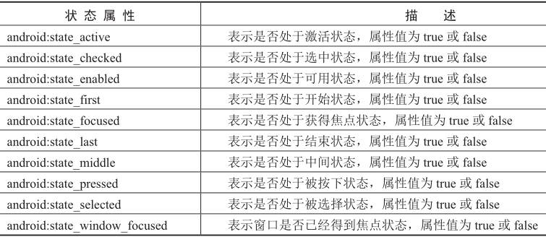
3.5 Image
StateListDrawable资源

Slide 88
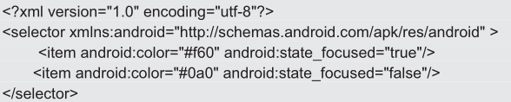
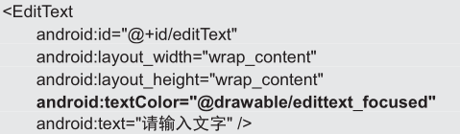
3.5 Image
StateListDrawable实例1
创建一个StateListDrawable资源res/drawable-mdpi/edittext_focused.xml，内容如下：
在编辑框中使用该资源，代码如下：

Slide 89
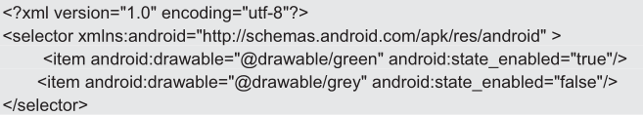
3.5 Image
StateListDrawable实例2
创建一个StateListDrawable资源res/drawable-mdpi/button_state.xml，分别指定android;state_enabled属性为true时使用的背景图片（green.9.png）和android;state_enabled属性为false时使用的背景图片（grey.9.png），代码如下：
在按钮中使用该资源，代码如下：
<button
android:id=“@+id/button1”
android:background=“@drawable/button_state”
android:layout_width=“wrap_content”
android:layout_height=“wrap_content”
android:text=“我是背景可变按钮” />

Slide 90
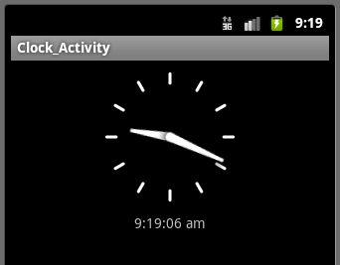
3.6 Time和Date
时钟控件
AnalogClock
以模拟时钟指针形式显示时间 。
DigitalClock
以数字形式显示时间，并精确到秒。
在布局文件中定义时钟控件
<AnalogClock
android:id="@+id/analog"
android:layout_width="wrap_content"
android:layout_height="wrap_content"
android:layout_gravity="center_horizontal"
/> <!-- 声明一个AnalogClock控件 -->
<DigitalClock
android:id="@+id/digital"
android:layout_width="wrap_content"
android:layout_height="wrap_content"
android:layout_gravity="center_horizontal"
/> <!-- 声明一个DigitalClock控件 -->

Slide 91
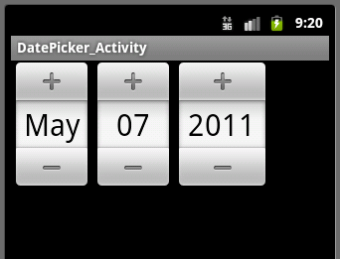
3.6 Time和Date
DatePicker
向用户提供包含年、月、日的日期数据，并允许用户对其进行修改。
如果要捕获用户修改日期数据事件，需要为DatePicker添加onDateChangedListener监听器。
常用方法
getDayOfMonth()：获取日期天数。
getMonth()：获取日期月份。
getYear()：获取日期年份。
updateDate()：根据传入的参数更新控件的日期值。
在布局文件中定义DatePicker。
<DatePicker
android:id="@+id/date_picker”
android:layout_width="wrap_content"
android:layout_height="wrap_content" />

Slide 92
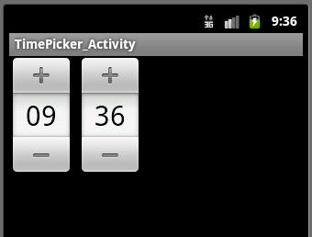
3.6 Time和Date
TimePicker
向用户提供一天中的时间，可以是24小时制，也可以为AM/PM制，并允许用户对其进行修改。
如果要捕获用户修改时间事件，需要为TimePicker添加onTimeChangedListener监听器。
常用方法
getCurrentHour()：获取当前小时。
getCurrentMinute()：获取当前分钟。
setCurrentHour ()：根据传入参数设置当前小时。
is24HourView()：判断是否为24小时制。
在布局文件中定义DatePicker。
<TimePicker
android:id="@+id/time_picker”
android:layout_width="wrap_content"
android:layout_height="wrap_content" />

Slide 93
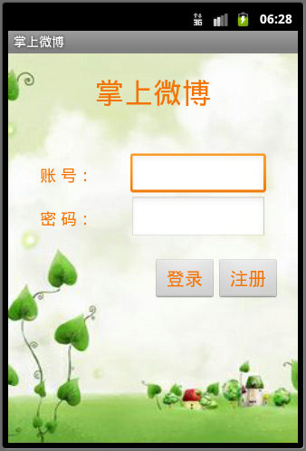
习题
实例：设计一个“掌上微博”的用户登录界面。
用户界面效果
分析：
控件：3个TextView， 2个EditText，
2个按钮；
是LinearLayout嵌套；
最外层LinearLayout设置背景图；
最外层LinearLayout为纵向排列；
第一个TextView：宽度为full_parent，
gravity设置center；
内嵌层LinearLayout皆为水平排列；
前两个内嵌LinearLayout的gravity
设置为center，第三个为right；
前两个内嵌LinearLayout中的控件宽度
指定了宽度；
第三个内嵌LinearLayout中的按钮宽度
为wrap_content。

Slide 94
设计用户登录界面
第四章 Android常用基本控件
实例：设计一个“掌上微博”的用户登录界面。
项目名：ZSWB-Login1
布局文件login.xml
第1个TextView控件；
第1个内嵌的LinearLayout；
第2个内嵌的LinearLayout；
第3个内嵌的LinearLayout。
字符串资源文件strings.xml
样式文件style.xml

